Slide 1
Veiledning
Endre navn på saksansvarlig

Slide 2
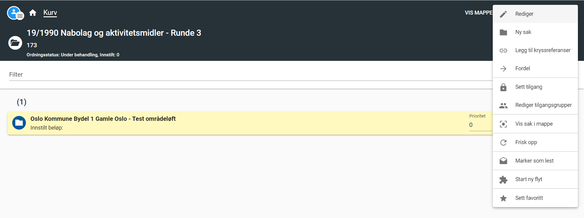
Klikk på kontekstmenyen øverst til høyre (prikker). Velg Rediger.

Slide 3
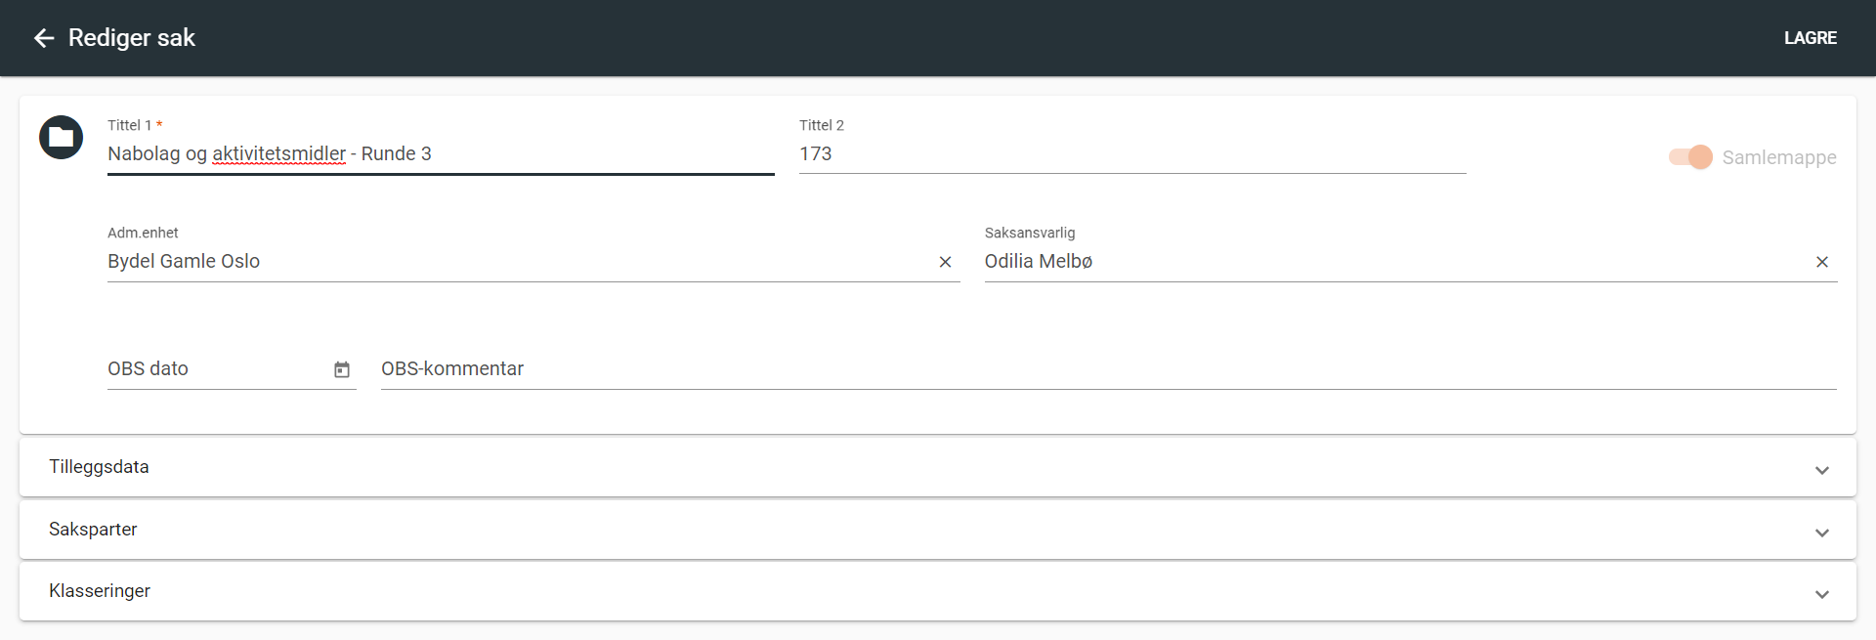
Endre den informasjonen som er ønskelig. Deretter lagre
NB! Hvis navnet på saksbehandler skal endres på utgående brev må dette endres av systemforvalter

